Slide 1
«Эколого-экономическая оценка деградации почв и
земель»
заведующий кафедрой эрозии и охраны почв факультета почвоведения, д.б.н., проф. О.А. Макаров

Slide 2
В учебном плане факультета почвоведения в последние 5-10 лет появились лекционные и специальные курсы, в которых затрагиваются вопросы эколого-экономической оценки, в том числе оценки деградации почв и земель.

Slide 3
Примеры Указанные курсы читаются студентам, обучающимся по двум направлениям - «Почвоведение» и «Экология и природопользование».

Slide 4
Примеры курсов:
«Оценка земельных ресурсов» (лекционный курс для бакалавров-почвоведов);
«Оценка почв и земель» (спецкурс для бакалавров-экологов на кафедре земельных ресурсов и оценки почв);
«Справедливая экономика землепользования» (спецкурс для магистров-почвоведов на кафедре эрозии и охраны почв)
и др.

Slide 5
Содержание курсов формируется в том числе на основе результатов исследований в рамках грантов РНФ и РФФИ, в частности,
проектов
«Контроль деградации земель в Евразийском регионе»,
«Эколого-экономическая оценка последствий для сельского хозяйства России от деградации земель и изменения климата»,
«Экономика деградации земель и продовольственная безопасность регионов России»

Slide 6
Сотрудниками факультета подготовлены учебные пособия и монографии по вопросам эколого-экономической оценки почв и земель:
1) Макаров О.А., Каманина И.З. «Экономическая оценка и сертификация почв и земель» (учебное пособие, 2008);
2) Макаров О.А., Редько М.В., Гучок М.В. «Эколого-экономическая и эколого-бонитировочная оценка почв и земель Московского региона» (монография, 2011);
3) «Эколого-экономическая оценка деградации земель»/под редакцией А.С. Яковлева, О.А. Макарова, С.В. Киселева, Э.Н. Молчанова (монография, 2016);
4)««Справедливая» экономика землепользования»/под редакцией С.А. Шобы, О.А. Макарова (учебное пособие, 2018);
и др.

Slide 7

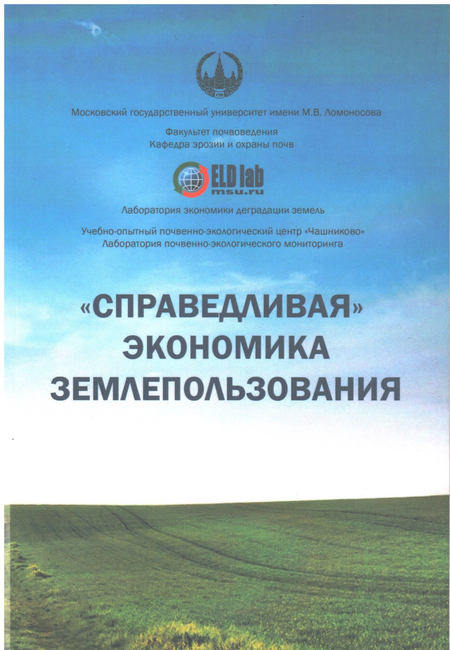
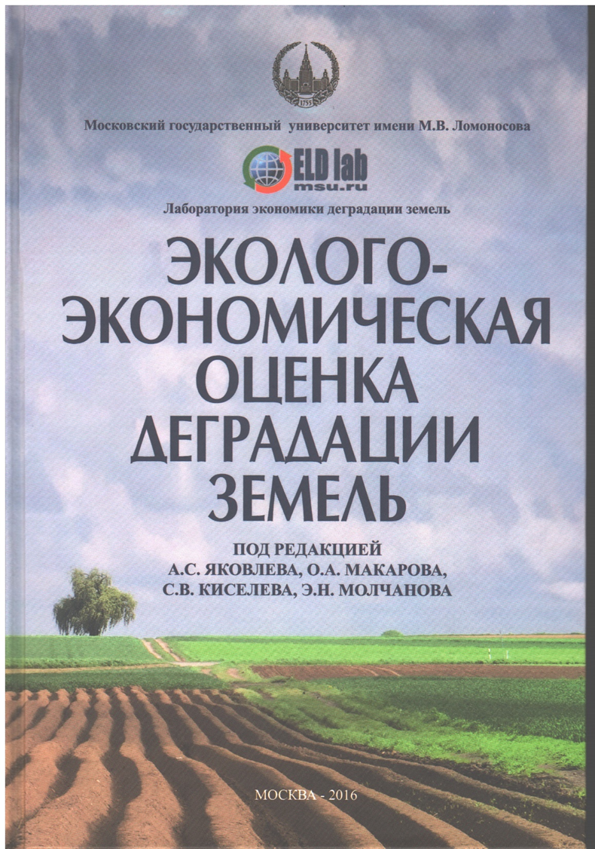

Slide 8
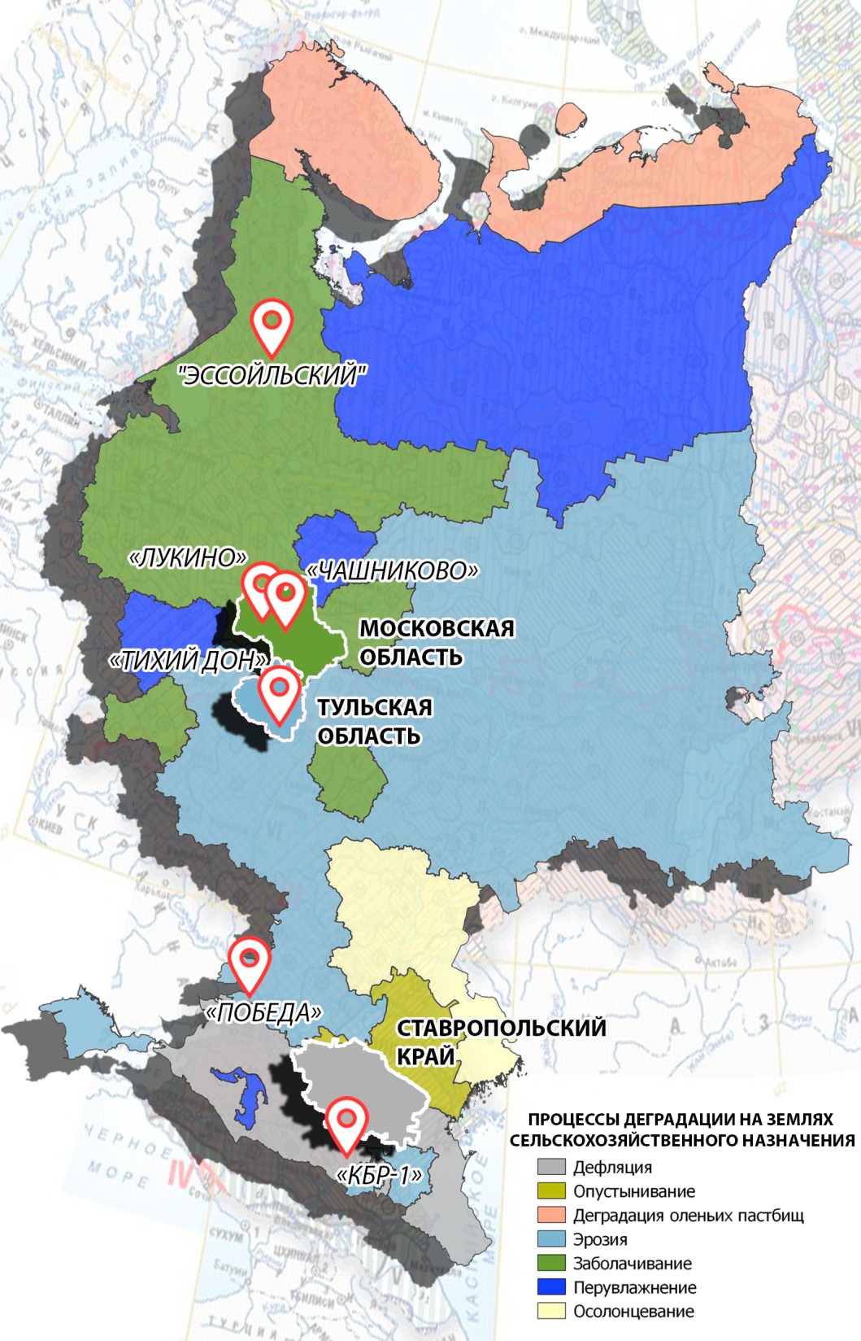
В подготовленных публикациях отражены результаты исследований конкретных регионов Российской Федерации
Рис.1. Картосхема расположения объектов эколого-экономическая оценки деградации земель в рамках гранта РНФ

Slide 9
Рис. 2. Блок-схема оценки экономики деградации земель на различных уровнях административно-хозяйственного устройства страны

Slide 10
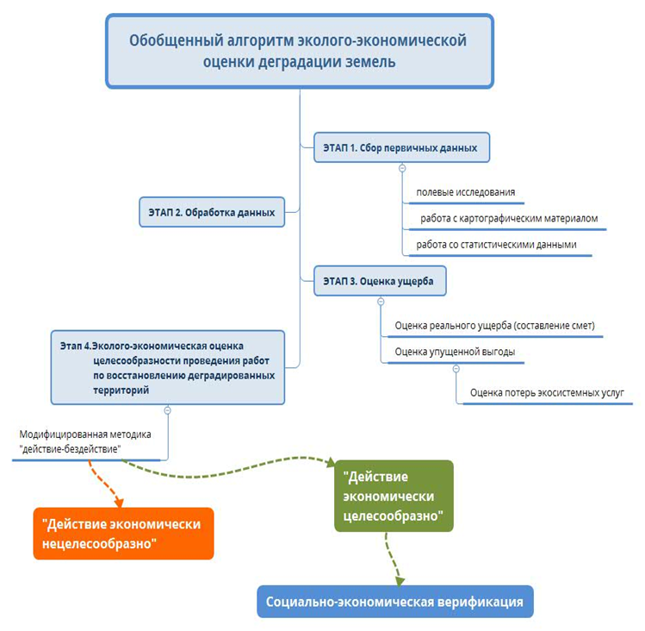
Рис. 3.Обобщенный алгоритм эколого-экономической оценки деградации земель

Slide 11
Как строится система преподавания эколого-экономической оценки деградации земель для студентов?

Slide 12
Сначала отмечается колоссальная актуальность эколого-экономических исследований деградированных земель,
приводится место эколого-экономической оценки в общей системе оценки земель.

Slide 13
Деградация земельных ресурсов является глобальной проблемой, затрагивающей до одной четверти земной суши и оказывающей крайне негативное влияние на доходы и продовольственную безопасность около двух миллиардов людей во всех агроэкологических зонах мира (Le et al. 2014), в том числе в Евразийском регионе (Pender et al. 2009). Хотя деградация земель наносила существенный вред хозяйственной деятельности людей на протяжении всей истории (Diamond 2005), она достигла нынешних глобальных масштабов, начиная со второй половины 20-го века (Nkonya et al. 2011).

Slide 14
В с соответствии с Конвенцией по борьбе с опустыниванием Организации Объединенных Наций, деградация земель определяется как «снижение или потеря биологической и экономической продуктивности пахотных земель или пастбищ, лесов и редколесий в результате землепользования или действия одного или нескольких процессов, в том числе связанных с деятельностью человека и особенностями его расселения, таких, как: 1) ветровая и/или водная эрозия почв; 2) ухудшение физических, химических и биологических или экономических свойств почв; 3) долгосрочная потеря естественного растительного покрова» (UNCCD, 1996).

Slide 15
Оценка земельных ресурсов
Другие виды неэкономичес-кой и неэколо-гической оцен-ки земель (аг-рохимическая, культурно-ис-торическая, национальная и т.д.)
Экономическая оценка (оценка стоимости) зе-мель – включает эко-номическую оценку почв
Рис. 4. Виды оценки земельных ресурсов
Оценка природно-хозяйственной значи-мости (бонитировка) почв/земель
Эколого-бонити-ровочная оценка почв/земель
Экологичес-кая оценка почв и земель, ОПС
Эколого-экономичес-кая оценка земель
Корректировка (уменьшение или увеличение) стоимости земель
Кадаст-ровая оценка земель
Оценка пот-ребительной стоимости (нормативной цены) земель
Оценка рыночной стоимости земель
Оценка эко-логического состояния (качества) почв
Оценка эко-логического состояния (качества) ОПС (ОС)‏
Оценка пре-дотвращен-ного эко-логическо-го ущерба
Оценка степени выражен-ности эко-логическо-го риска почв, зе-мель и ОПС
Определение величины ущерба/вреда от загрязнения, деградации и захламления земель
Оценка инвести-ционной стоимости земель
Оценка ликвида-ционной стоимости земель
Оценка величины ставок экологического налога/
экологических платежей при загрязнении и захламлении земельных участков

Slide 16
Затем приводится определение эколого-экономической оценки земель и их подробное описание

Slide 17
Эколого-экономическую оценку земель можно определить как установление убытков или прибылей, рассчитанных на основе оценки качества отдельных природных компонентов и ОС в целом, а также – на основе оценки эффективности применения природоохранных и природосберегающих технологий.

Slide 18
Выделяются следующие разновидности эколого-экономической оценки земель:
оценка экологического ущерба/вреда (фактического, предотвращенного, накопленного, вероятного и т.д.), связанного с загрязнением, деградацией и захламлением почв и земель
оценка величины ставок экологического налога при загрязнении, деградации и захламлении земельных участков/экологических платежей при загрязнении и захламлении земельных участков;
корректировка стоимости земель (использование экологических поправочных коэффициентов к стоимости земельных участков, разработка специальных методов оценки загрязненных, деградированных и захламлённых земель);
экономическая интерпретация экосистемных сервисов (услуг).

Slide 19
УБЫТКИ
- Оценка экологического ущерба/вреда (фактического, предотвращенного, накопленного, вероятного и т.д.), связанного с загрязнением, деградацией и захламлением почв и земель;
- Оценка экологического налога/экологических платежей;
- Оценка экологических рисков загрязнения, деградации и захламления земельных участков
ПРИБЫЛИ (преимущества)
- Оценка экосистемных севисов (услуг) почв и земель
СОПОСТАВЛЕНИЕ УБЫТКОВ И ПРИБЫЛЕЙ (преимуществ)
- Оценка «действия/бездействия» (методика Й. фон Брауна);
- Корректировка стоимости земель на основе сведений об их экологическом состоянии
Рис. 5. Разновидности эколого-экономической оценки земель системе прибылей и убытков, получаемых в результате использования биогеоценозов

Slide 20
Оценка экологического ущерба/вреда (фактического, предотвращенного, накопленного, вероятного и т.д.), связанного с загрязнением, деградацией и захламлением почв и земель
1. Оценка фактического ущерба/вреда от загрязнения, деградации и захламления земельных участков.
Как известно, в соответствии со статьей 4 Федерального закона от 10 января 2002 г. N 7-ФЗ "Об охране окружающей среды", почвы и земли являются объектом охраны окружающей среды от загрязнения, истощения, деградации, порчи, уничтожения и иного негативного воздействия хозяйственной и иной деятельности.

Slide 21
Статьями 77, 78 этого закона предусмотрены обязанность полного возмещения вреда и порядок компенсации вреда окружающей среде, а статья 1 его же определяет вред окружающей среде как «…негативное изменение окружающей среды в результате ее загрязнения, повлекшее за собой деградацию естественных экологических систем и истощение природных ресурсов».

Slide 22
В большинстве случаев понятия «вред» и «ущерб» являются равнозначными по своему смыслу, однако, термин «вред» является более комплексным, чем «ущерб» и может выражаться не только в денежных единицах, а, например, - в баллах (потери экологического качества конкретных природных компонентов).

Slide 23
Существует два основных способа исчисления размеров ущерба/вреда, нанесенного почвам и землям:
1) исходя из затрат на проведение полного объема работ по очистке загрязненных земель, восстановлению деградированных земель, изъятию отходов с захламленных участков;
2) в случае невозможности оценить указанные затраты, размеры ущерба от загрязнения земель рассчитываются по формулам, учитывающим площадь, глубину и степень загрязнения, деградации и захламления, экономические характеристики исследуемого региона и специальные земельные таксы, назначаемые нормативным путем

Slide 24
Наиболее распространенными методиками оценки ущерба/вреда являются:
1. «Порядок определения размеров ущерба от загрязнения земель химическими веществами» (Утверждена Роскомземом 10 ноября 1993 г. и Минприродой РФ 18 ноября 1993 г.) – в настоящее время не действует.
2. «Методика определения размеров ущерба от деградации почв и земель» (Утверждена приказом Роскомзема и Минприроды России от 17 июля 1994 г.) - – в настоящее время не действует.
3. «Методика исчисления размера ущерба, вызванного захламлением, загрязнением и деградацией земель на территории Москвы» (Утверждена Постановлением Правительства Москвы от 22 июля 2008 г. № 589-ПП) – в настоящее время не действует.
4. «Методика исчисления размера вреда, причиненного почвам как объекту охраны окружающей среды» (Утверждена приказом Минприроды России от 8 июля 2010 № 238) - действующая методика.

Slide 25
2.Оценка предотвращенного экологического ущерба.
Расчет этого вида ущерба проводится в соответствии с «Временной методикой определения предотвращенного экологического ущерба» (Госкомэкология России, 1999).

Slide 26
Под предотвращенным экологическим ущербом понимается определение материальных и финансовых потерь и убытков (включая упущенную выгоду) от ухудшения состояния окружающей природной среды в целом или ее отдельных компонентов, которые удалось избежать в результате проведения природоохранных мероприятий.

Slide 27
3.Оценка вероятного ущерба (оценка риска) загрязнения почв.
В соответствии со ст.1 в Федерального закона РФ от 10.01.02 от №7-ФЗ «Об охране окружающей среды» экологический риск определяется как «…вероятность наступления события, имеющего неблагоприятные последствия для природной среды и вызванного негативным воздействием хозяйственной и иной деятельности, чрезвычайными ситуациями природного и техногенного характера».

Slide 28
Чтобы сделать оценку риска количественной, в настоящее время вводят понятие риска R, определяемого как произведение вероятности Р неблагоприятного события (аварии, катастрофы и т. д.) и ожидаемого ущерба У в результате этого события:
R = PУ

Slide 29
Возможно избежать присутствие двух вероятностных величин в одной формуле, видоизменив понятие риска R как вероятности Р того, что почвам в результате их загрязнения будет нанесен максимально возможный ущерб Уmax:
R = PУmax

Slide 30
Табл 1. Экспертная оценка вероятности ухудшения экологического качества ОПС
Уровни потери качества | Потеря экологической ценности ПТК, % | Категория степени выраженности экологического риска | P - вероятность ухудшения экологического качества ОПС
I – условно нулевой | 0-5 | Очень слабая | 0,05
II - низкий | 6-20 | Слабая | 0,2
III - средний | 21-40 | Средняя | 0,4
IV – высокий | 41-70 | Чрезвычайная | 0,7
V - катастрофический | 71-100 | Катастрофическая | 1,0

Slide 31
4.Оценка накопленного (прошлого) экологического ущерба .
В соответствии с «Методическими рекомендациями по проведению инвентаризации объектов накопленного экологического ущерба» (Утверждены приказом Росприроднадзора от 25.04.2012 г. № 193),
«…накопленный экологический ущерб – это выраженный в денежном выражении вред, причиненный окружающей среде или ее компонентам в результате осуществления хозяйственной и иной деятельности, в том числе в результате нарушения природоохранного законодательства, а также убытки (затраты) на ликвидацию и предотвращение отрицательных последствий нанесенного вреда окружающей среде» (раздел 2).

Slide 32
Оценка величины ставок экологического налога при загрязнении, деградации и захламлении земельных участков.
В настоящее время экологический налог не уплачивается, а используются экологические платежи, по сути дела являющиеся платой за загрязнение окружающей природной среды.

Slide 33
С момента введения в 1992 году этих платежей перечень их видов оставался также неизменным: они взимаются за нормативные и сверхнормативные выбросы (сбросы) загрязняющих веществ и размещение отходов.

Slide 34
Корректировка стоимости земель (использование экологических поправочных коэффициентов к стоимости земельных участков, разработка специальных методов оценки загрязненных земель).
Очевидно, что практика землепользования требует оценки рыночной, потребительной, кадастровой, инвестиционной, ликвидационной стоимости не только чистых и плодородных, но и химически загрязненных и деградированных земельных участков.

Slide 35
Табл.2. Способ корректировки стоимостных характеристик земель на основе ППЭК почв
ППЭК почв, балл | Уровень потери экологического качества почв | Потеря эко-логического качества почв, % | Уменьшение/ увеличение кадастровой, стоимости | Коэффициент уменьшения/ увеличения стоимости
(0,1 — 1) | 1 — условно нулевой | 0 — 5 | 0 | 1,0
(1,1 — 2) | 2 — низкий | 6 — 20 | 6 | 0,94/1,06
(2,1 — 3) | 3 — средний | 21 — 40 | 21 | 0,79/1,21
(3,1 — 4) | 4 — высокий | 41 — 70 | 41 | 0,59/1,41
(4,1 — 5) | 5 — катастрофический | 71 -100 | 71 | 0,29/1,71

Slide 36
Экономическая интерпре-тация экосистемных сервисов (услуг)
Экосистемные услуги – это выгоды, получаемые людьми от экосистем.
Идея экосистемных сервисов базируется на концепции природного капитала. Как известно, для человека природный капитал — суть совокупность природных ресурсов (совокупность активов окружающей среды).

Slide 37
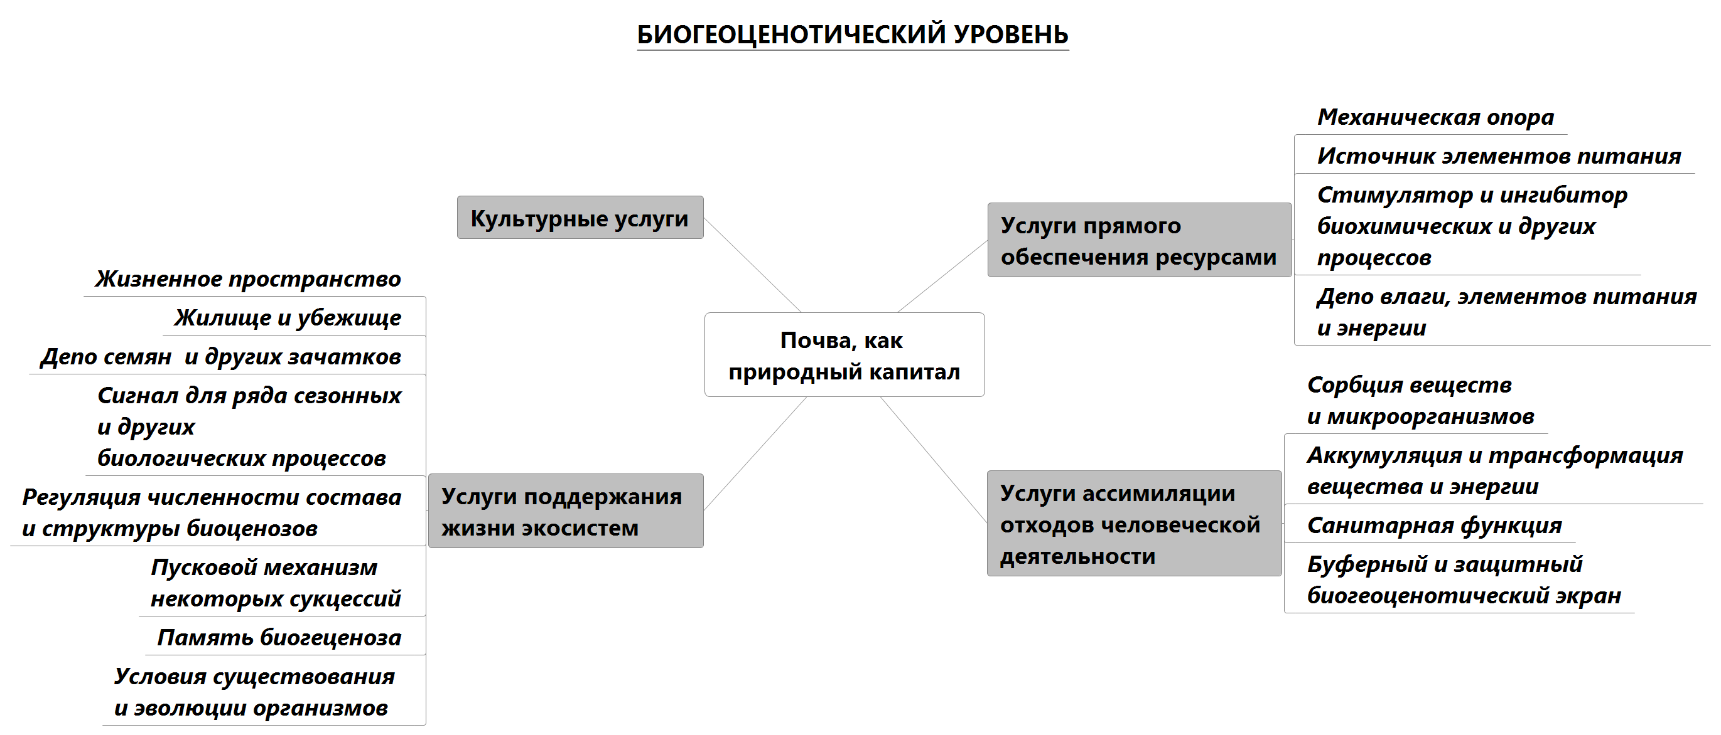
Рис. 6. Почва как природный капитал: классификация функций почв по принадлежности к категориям экосистемных услуг

Slide 38
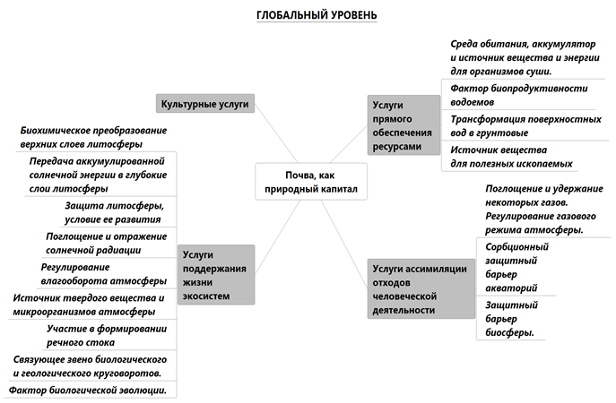

Slide 39
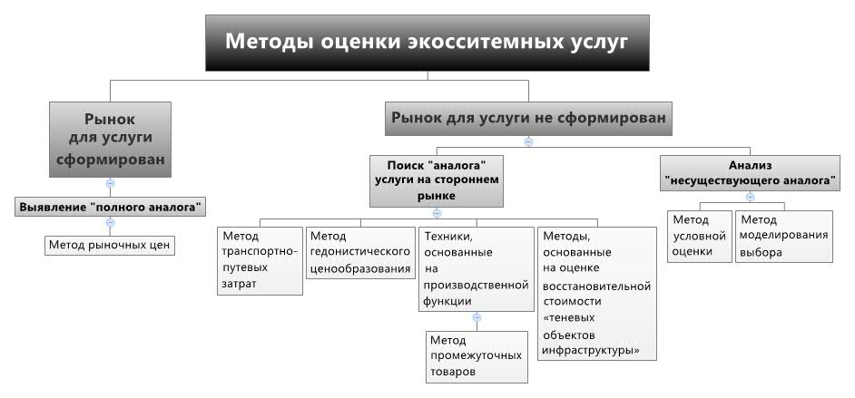
Рис. 7. Классификация методов оценки экосистемных услуг.

Slide 40
Учет экосистемных сервисов при оценке деградации земель используется также в методике Й. фон Брауна (методика «оценки действия / бездействия»).
Указанная методика разработана в рамках единой методологии экономической оценки деградации земель, которая была сформулирована 21 сентября 2011 года, когда Секретариат Конвенции по борьбе с опустыниванием, Европейская комиссия и Правительство Германии объявили об открытии инициативы по Экономике деградации земель.
Теоретические основы для этой инициативы разрабатываются Международным институтом по исследованию продовольственной политики (IFPRI) и Университетом Бонна

Slide 41
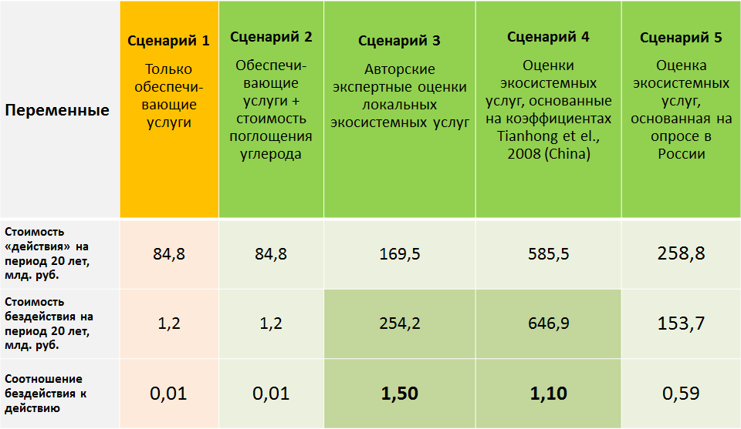
Табл. 2 . Оценка эффективности действия и бездействия против деградации земель УО ПЭЦ МГУ имени М.В. Ломоносова в соответствии с 5-ю различными сценариями

Slide 42
Методы эколого-экономической оценки деградации земель, основанные на определении прибыли и на ее сопоставлении с убытками, имеют наибольшую перспективу для выработки стратегии устойчивого (оптимального, рационального) развития территории – от локального участка/хозяйства (в том числе, - агрохозяйства) до субъекта и Федерального округа России.

Slide 43
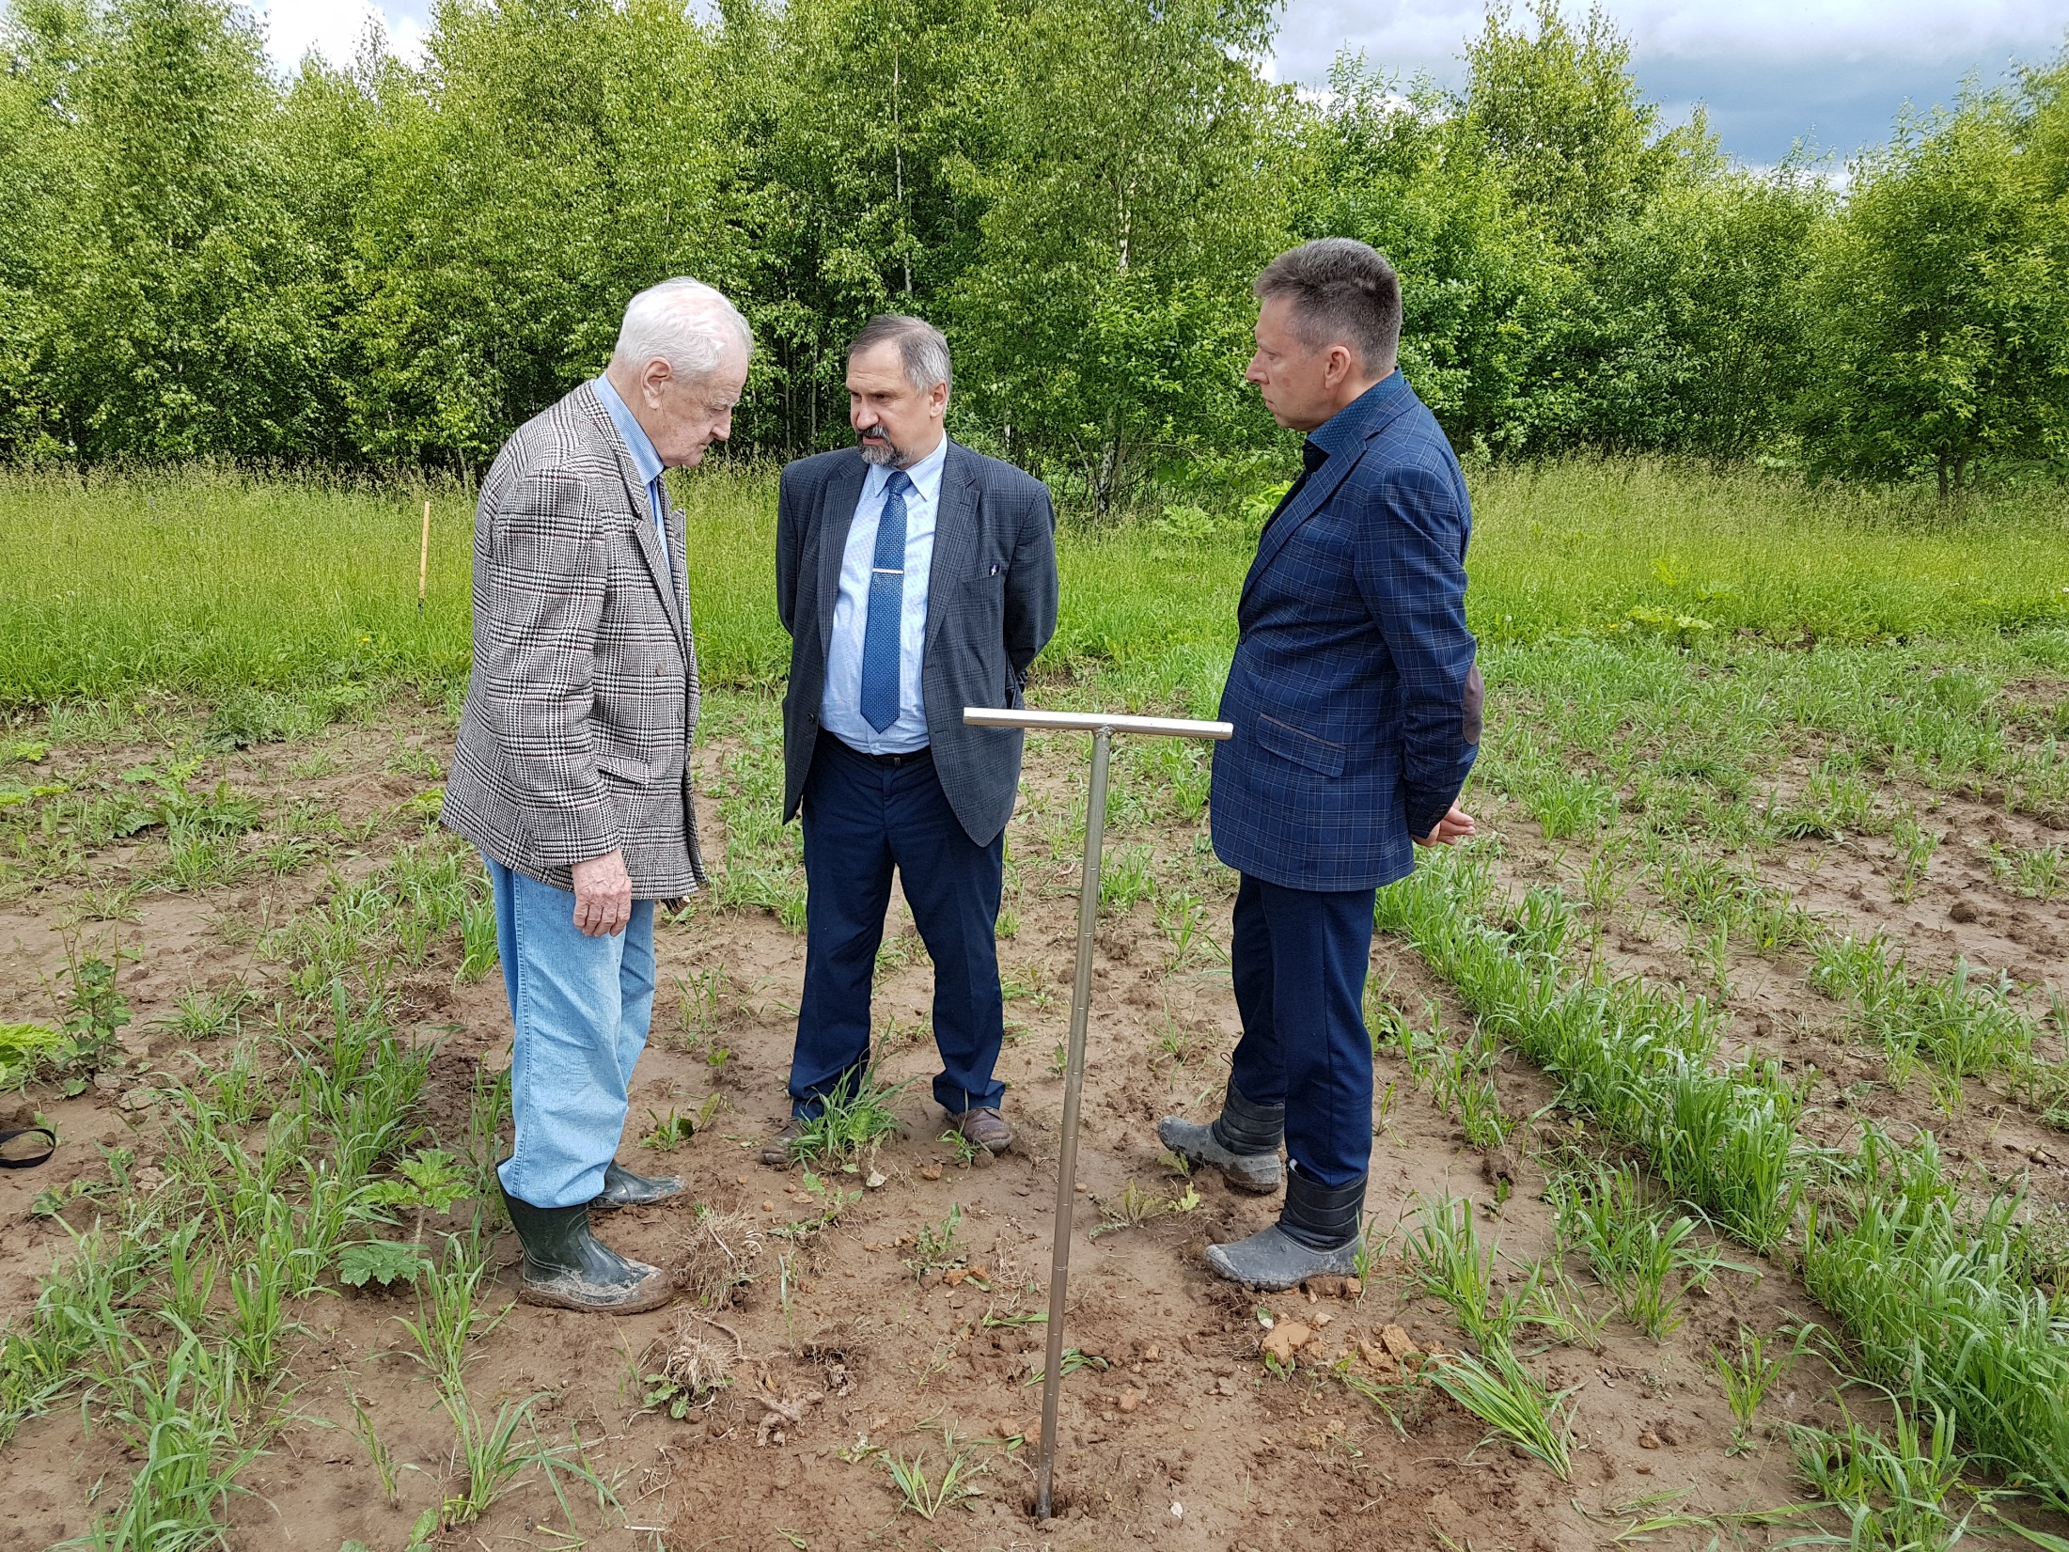
Благодарю за внимание!

